Slide 1
Ünite 10
ÇOKTAN SEÇMELİ
VE
EŞLEŞTİRMELİ TESTLER
Prof.Dr.Mevlüt KAYA

Slide 2
ÇOKTAN SEÇMELİ TESTLER
Çoktan seçmeli testler ;sorulan bir sorunun doğru cevabının, verilen seçeneklerden işaretlendiği bir sınav türüdür.
Cevaplayıcı dilediği gibi cevap veremez, vereceği cevap sunulan seçeneklere bağlıdır.
Öğrenciler verilen seçeneklerden doğru cevabı ya da en doğru olanı bulup işaretler.

Slide 3
ÇOKTAN SEÇMELİ TESTLER
Objektif testler arasında en çok kullanılandır.
Bilgi, kavrama, uygulama, analiz düzeyindeki davranışları ölçerken kullanılabilir.
Ancak öğrencilerin orijinal görüş ve düşüncelerini ortaya koyma yeteneklerini, sentez ve değerlendirme düzeyindeki davranışlarını ölçmede kullanımı için uygun değildir.

Slide 4
ÇOKTAN SEÇMELİ TESTLER
Öğrencilerin akademik başarılarını ölçmede yoklanan davranışlar çoğunlukla bilgi ve kavrama düzeyinde olduğundan, öğrencilerin derslerdeki başarılarını ölçmede çoktan seçmeli test uygun bir sınav türüdür.
Sınavı alan öğrenci sayısı çok olduğunda çoktan seçmeli testlerin puanlama kolaylığı ve objektifliği önemli bir avantaj sağlar.

Slide 5
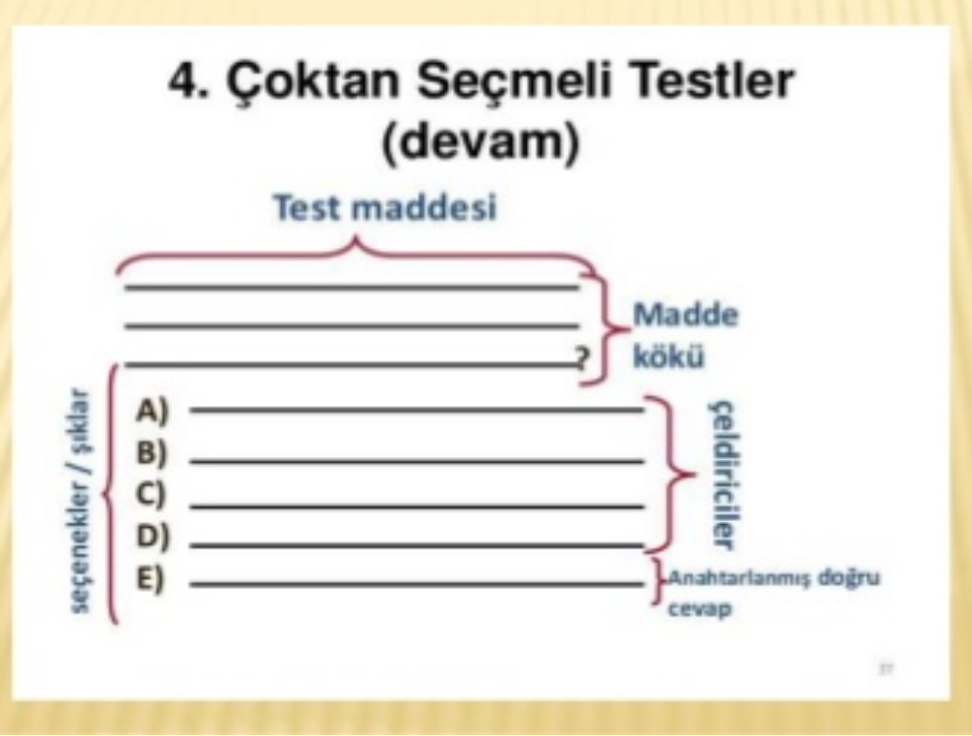

Slide 6
Çoktan Seçmeli Sorular
Madde Kökü: Sorunun sorulduğu, çözümü için gerekli bilgilerin verildiği kısımdır.
Seçenekler: Sorulan soruya muhtemel doğru cevap olarak verilen yanıtlardır.
Doğru Cevap: Verilen seçeneklerden doğru veya en doğru olanıdır.
Çeldiriciler: Sorunun olası cevabı için verilen seçeneklerden doğru cevap olmayanlarıdır.
Madde Formatı: Bir test sorusunun yazıldığı zaman aldığı şekildir.
Test Formatı: Bir testin yazım işlemleri bittikten sonra aldığı şekildir.

Slide 7
Örnek çoktan seçmeli test maddesi
Nitelikleri niceleştirme işlemine ne denir ?
A) Ölçüm
B) Ölçek
C) Ölçme
D) Değerlendirme
E) Niceleme

Slide 8
Çoktan Seçmeli Soruların
AVANTAJLARI
DEZAVANTAJLARI
………………………………………………………………………………………………………………………………..
………………………………………………………………………………………………………………………………..

Slide 9
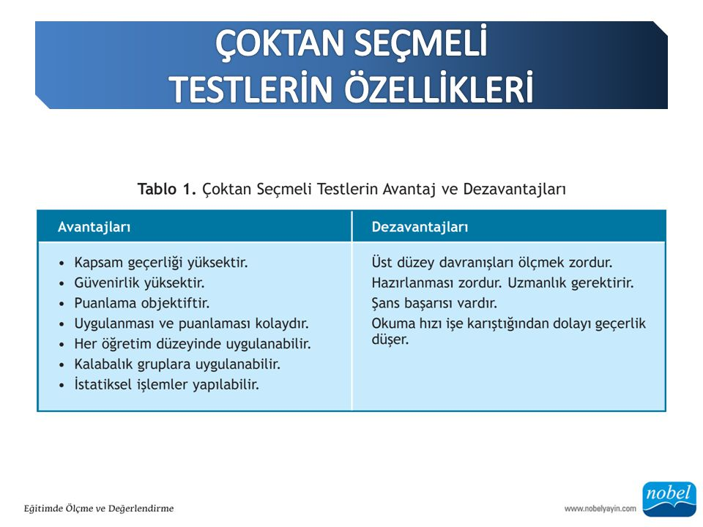

Slide 10
Çoktan Seçmeli Testlerin
Üstün Yönleri
Değerlendirilmesi en objektif sınav türüdür.
Cevaplama ve puanlama süresi kısa olduğundan avantajlıdır.
Çok sorudan oluştuğu için kapsamı geniş, geçerliliği ve güvenirliliği yüksek bir sınavdır.
Bu sınav türünde elde edilen verilerle birçok istatistiksel işlem yapılabilir.
İlköğretimden üniversiteye kadar tüm öğretim kademelerinde kullanılır.

Slide 11
Çoktan Seçmeli Testlerin
Sınırlı Yönleri
Hazırlanması zordur ve uzun zaman alır.
Soruların güçlük derecesini hazırlamak gerektirir.
Soruların farklı gruplar halinde hazırlanmaması durumunda kopya çekme ihtimali vardır.
Öğrencilerin kendi yorumlarını katması için uygun değildir.

Slide 12
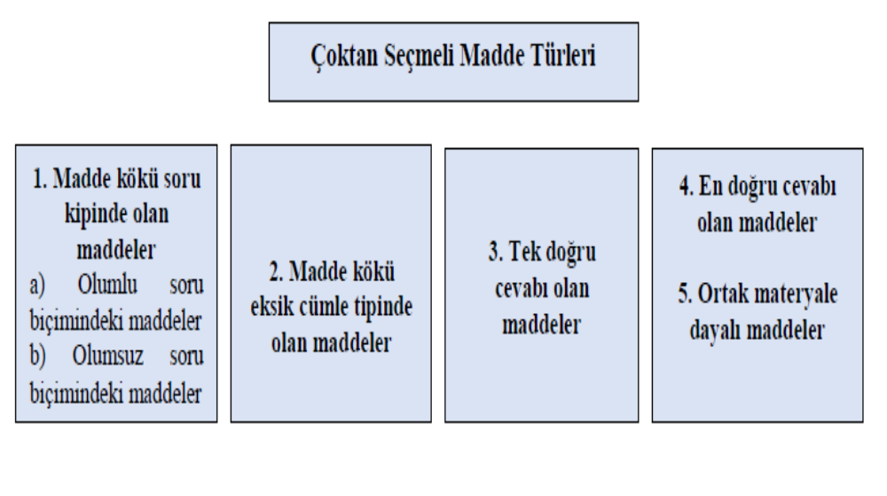


Slide 13
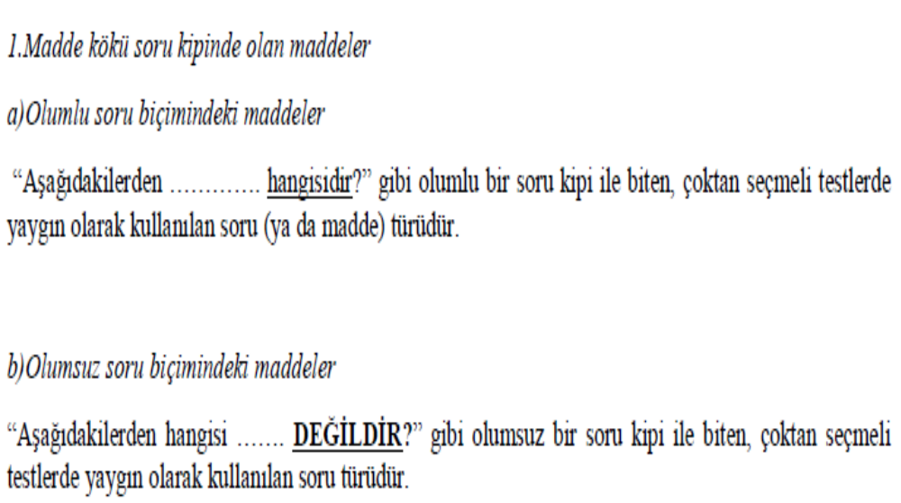

Slide 14
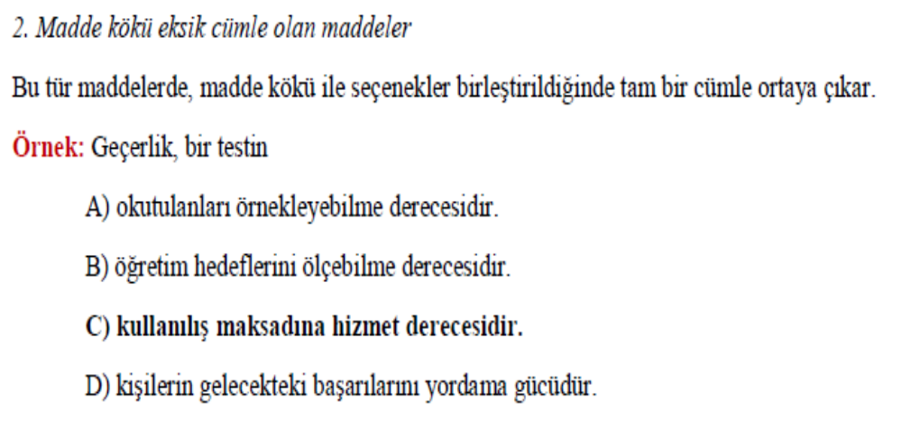

Slide 15
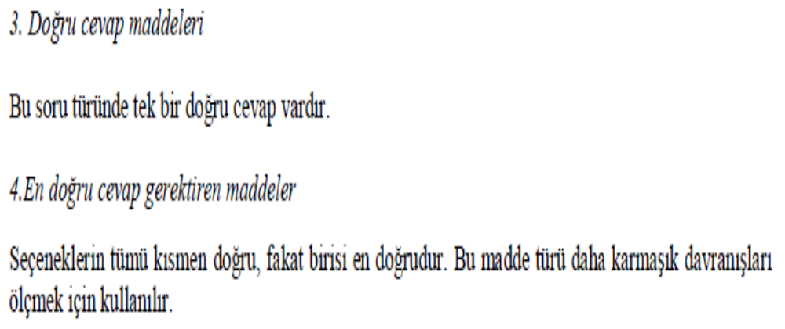

Slide 16
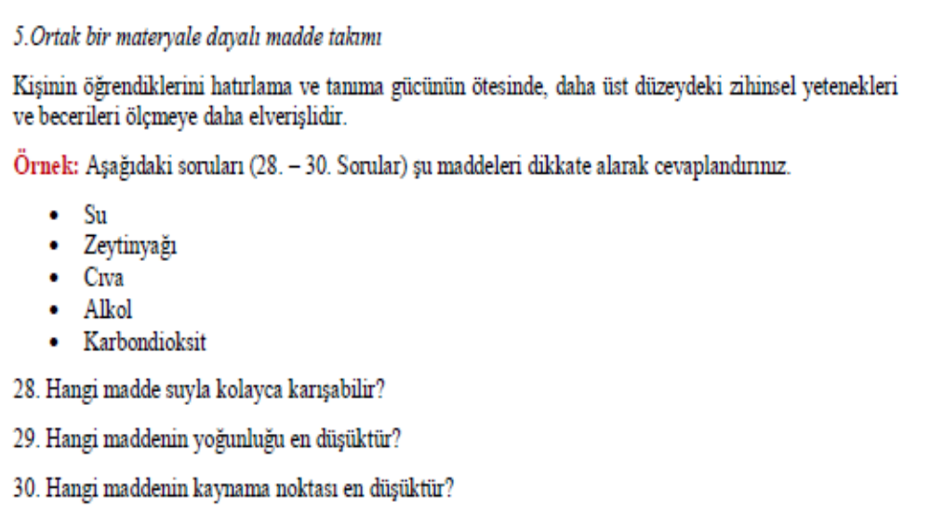

Slide 17
Çoktan Seçmeli Testlerin
Temel Özellikleri
1.Cevaplayıcı bağımsızlığı yoktur:
Puanlama objektifliğini yükseltir ama öğrenci özgün cevaplar veremez ve şans başarısı değişkeni ortaya çıkar.
2.Okuma hızı ve okuduğunu anlama becerisi gerektirir:
Süre az, soru sayısı çok olduğundan hızlı okuma, okuduğunu anlama yeteneği ve dikkat gerektirir.

Slide 18
Çoktan Seçmeli Testlerin
Temel Özellikleri
3. Şans başarısı vardır:
Şans faktörü gibi istenmeyen değişkenlerin ölçümlere karışması, testin güvenirlik ve geçerliğini düşürür.
4. Madde istatistikleri hesaplanmış bir soru bankası oluşturulabilir:
Zaman ve enerji kazancı ve test geliştirme olanağı sağlar.

Slide 19
Çoktan Seçmeli Testlerin
Temel Özellikleri
5. Yazımı uzmanlık ve tecrübe gerektirir:
Konu alanına iyi hakim olmak, ölçme ve değerlendirme ile ilgili bazı teknik bilgi ve becerilere sahip olmak gerekir.
6. Hazırlanması çok, puanlanması az zaman alır.

Slide 20
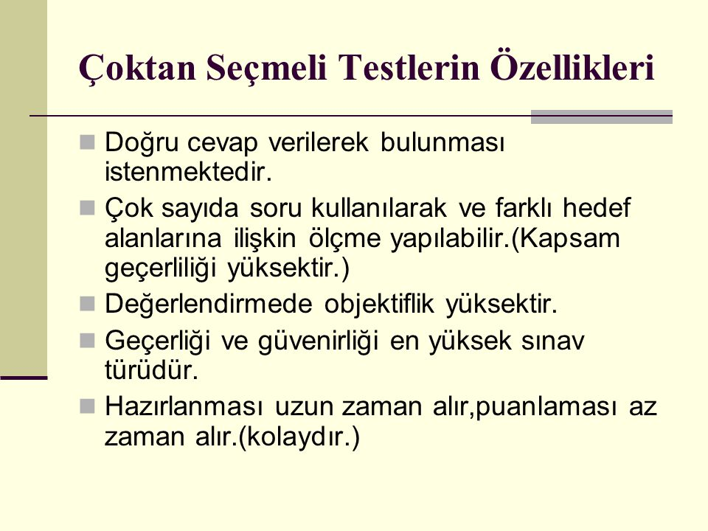
ÖZETLE;

Slide 21
Çoktan Seçmeli Testlerde
Dikkat Edilecek Hususlar
Soru kökünün ve muhtemel cevapların açık kesin bilgiler içermesi gerekir.
Soru kökünün ve seçeneklerin dilbilgisine ve imla kurallarına uygun olması gerekir.
Seçeneklerden sadece bir tanesinin doğru olması gerekir.
Soru kökünün olumsuz olması anlama güçlüğü yaratacağından fazla kullanılmamalıdır.Mutlaka kullanılması gerekiyorsa altının çizilmesi gerekir.

Slide 22
Çoktan Seçmeli Testlerde
Dikkat Edilecek Hususlar
Cevap sorunun içinde ima edilmemelidir. Soru cevaba ipucu vermemelidir.
Her sorunun seçenek sayısı eşit olmalıdır.
Hepsi-Hiçbiri gibi seçenekler çoğunlukla tercih edilmemelidir.
Rakam kullanılan seçenekler büyükten küçüğe veya tersi sıralı bir şekilde verilmelidir.

Slide 23
Çoktan Seçmeli Testlerde
Dikkat Edilecek Hususlar
Soru kağıtları A ve B gibi gruplara ayrılarak öğrencilerin kopya çekmesi engellenmelidir.
Cevaplar soru kağıdı üzerine değil, cevap formuna işaretlenmelidir.
Düzeltme formülü uygulayarak şans faktörü azaltılmalıdır.

Slide 24
Çoktan Seçmeli Test Maddesi Yazımında Dikkat Edilecek Hususlar
1.Genelde bilgi düzeyinin üstünde, kavrama ve uygulama düzeyinde sorular sorulmalıdır.
Testi aşırı zorlaştırmamak kaydıyla, bilgi düzeyinin üstünde özellikle kavrama düzeyinde soru sorularak şans başarısı faktörü azaltılmış olur.

Slide 25
Çoktan Seçmeli Test Maddesi Yazımında Dikkat Edilecek Hususlar
2. Cevabı en doğru olan soru formatı kullanımı
Seçenekler belli düzeyde doğru olup, en doğru cevap istenir. Bu soruların güvenirlik ve ayırt etme gücü daha yüksektir. Bu formatta test sorusu yazarken aynı derece doğru iki seçenek kullanılmamalıdır.
Örnek Soru:
Aşağıdaki sınav türlerinden hangisinin puanlama objektifliği en düşüktür?
A) Yazılı yoklama
B) Kısa cevaplı testler
C) Sözlü yoklama
D) Doldurmalı testler
E) Çoktan seçmeli testler

Slide 26
Çoktan Seçmeli Test Maddesi Yazımında Dikkat Edilecek Hususlar
3.Test sorularının, ölçmeyi amaçladığı davranış düzeyine uygun olması için gerekiyorsa “doğru cevabı gizli olan soru formatı” kullanılmalı
Örnek Soru:
Zekanın ‘G’ ve ‘S’ faktörlerinden oluştuğunu savunan bilim adamının isminin ilk harfi nedir?
A)B B)H C)H D)S E)Y

Slide 27
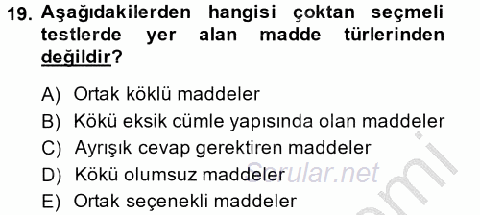
Çoktan Seçmeli Test Maddesi Yazımında Dikkat Edilecek Hususlar
4. Olumsuz özelliklerle ilgili çeldirici bulmakta zorlanıldığında, soru kökünü olumsuz cümle formatına dönüştürülmeli
Öğrenciler soru kökündeki olumsuz ifadeyi olumlu algılayabilecekleri için kalın, italik, büyük harflerle, altı çizili yazma gibi vurgulama tekniklerine başvurulmalıdır.

Slide 28
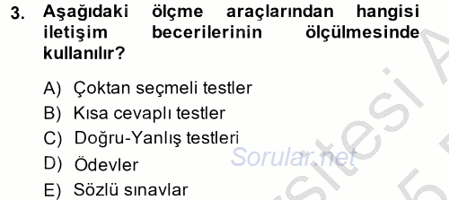
Çoktan Seçmeli Test Maddesi Yazımında Dikkat Edilecek Hususlar
Mümkünse soru kökü olumlu cümle formatı tercih edilmelidir.

Slide 29
Çoktan Seçmeli Test Maddesi Yazımında Dikkat Edilecek Hususlar
5.Ortak köklü soru formatı kullanılabilir.
Bir soru köküyle ilgili birden çok soru sorulduğunda testin okuma zamanının azalmasını sağlar ve kullanışlığı artar.

Slide 30
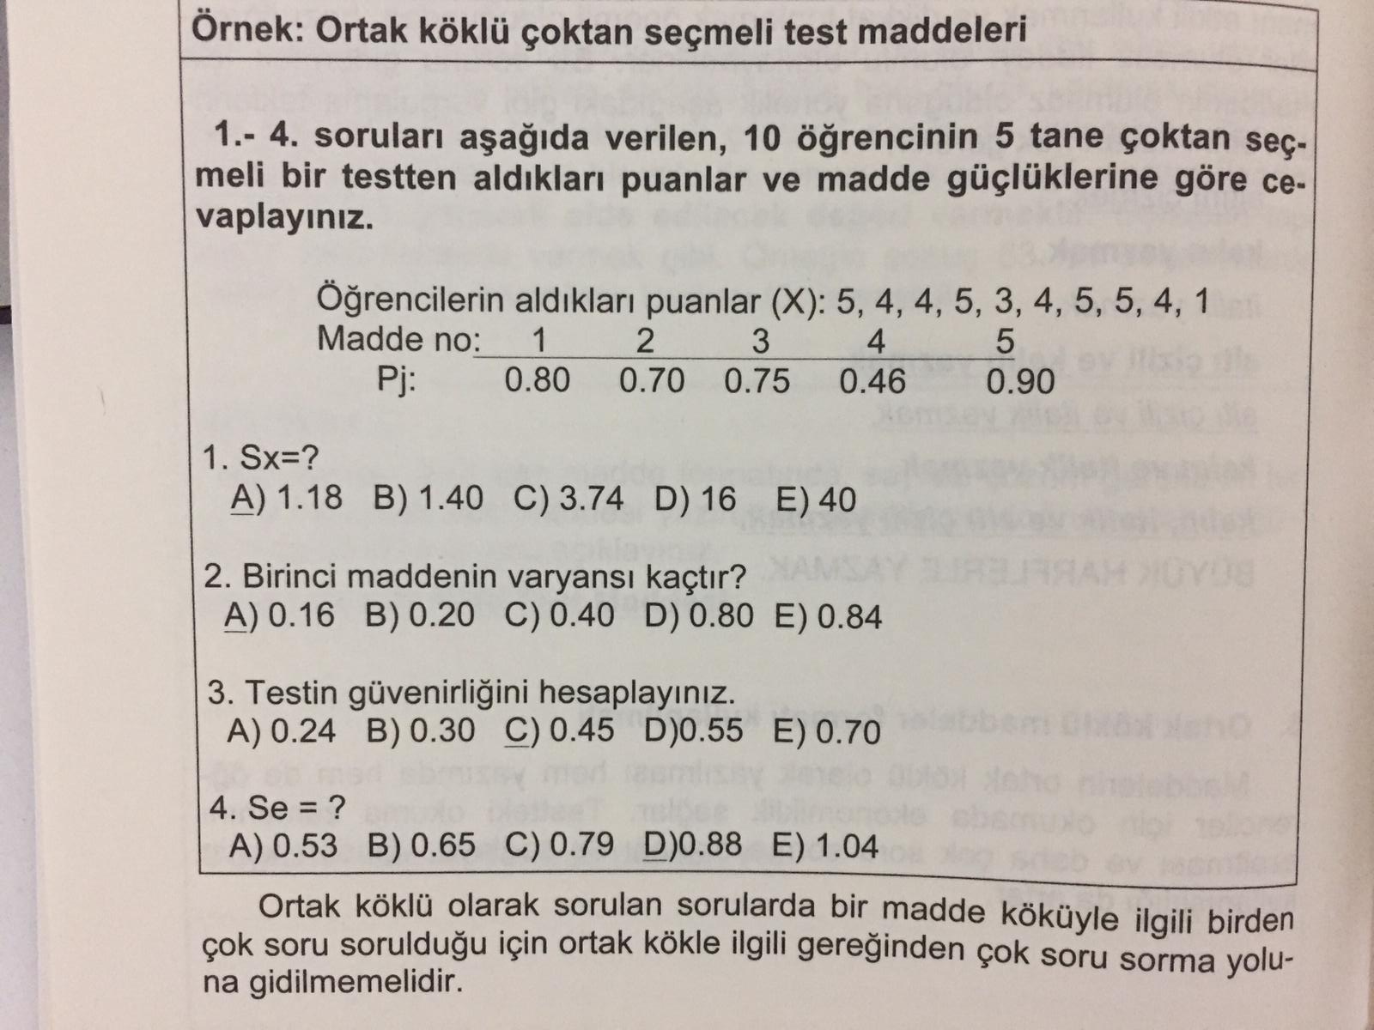
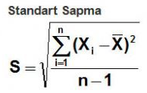

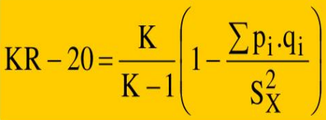
Ortak köklü maddeler formatı kullanılmalıdır. Maddelerin ortak kökte yazılması hem yazımda hem de öğrenciler için okumada ekonomiklik sağlar.
Puanların standart sapması kaçtır?
Puanların standart hatası kaçtır?

Slide 31
Çoktan Seçmeli Test Maddesi Yazımında Dikkat Edilecek Hususlar
6. Sorular kolay algılanabilir ve dil bakımından grubun düzeyine uygun olmalı
Soru, dil bakımından grubun ortalama okuma yeteneğinin altında olmalıdır.
Mümkün oldukça kısa, yabancı kelimelerden uzak, açık , anlaşılır bir dille yazılmalıdır.

Slide 32
Gerek okumada zaman kazanmak, gerekse algılama kolaylığı sağlama açısından, maddenin mümkün oldukça kısa olmasına dikkat edilmelidir.
Aşağıda iki tane çoktan seçmeli test maddesi tek sütun ve iki sütun formatında sunulmuştur.

Slide 33
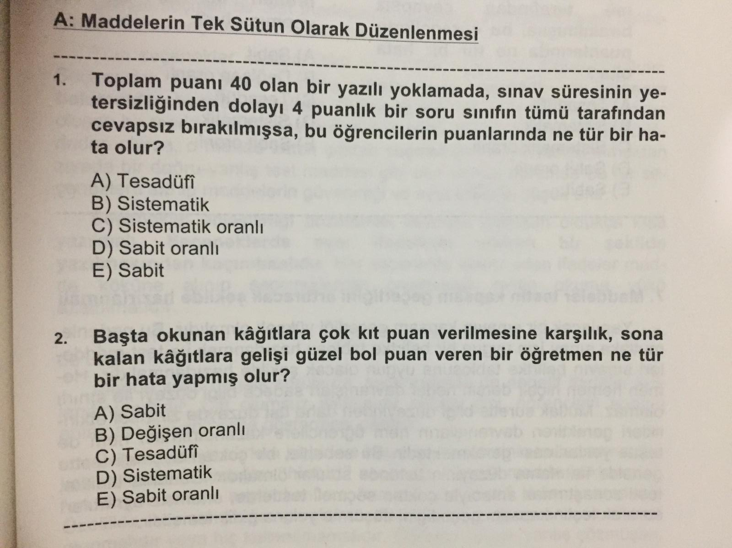

Slide 34
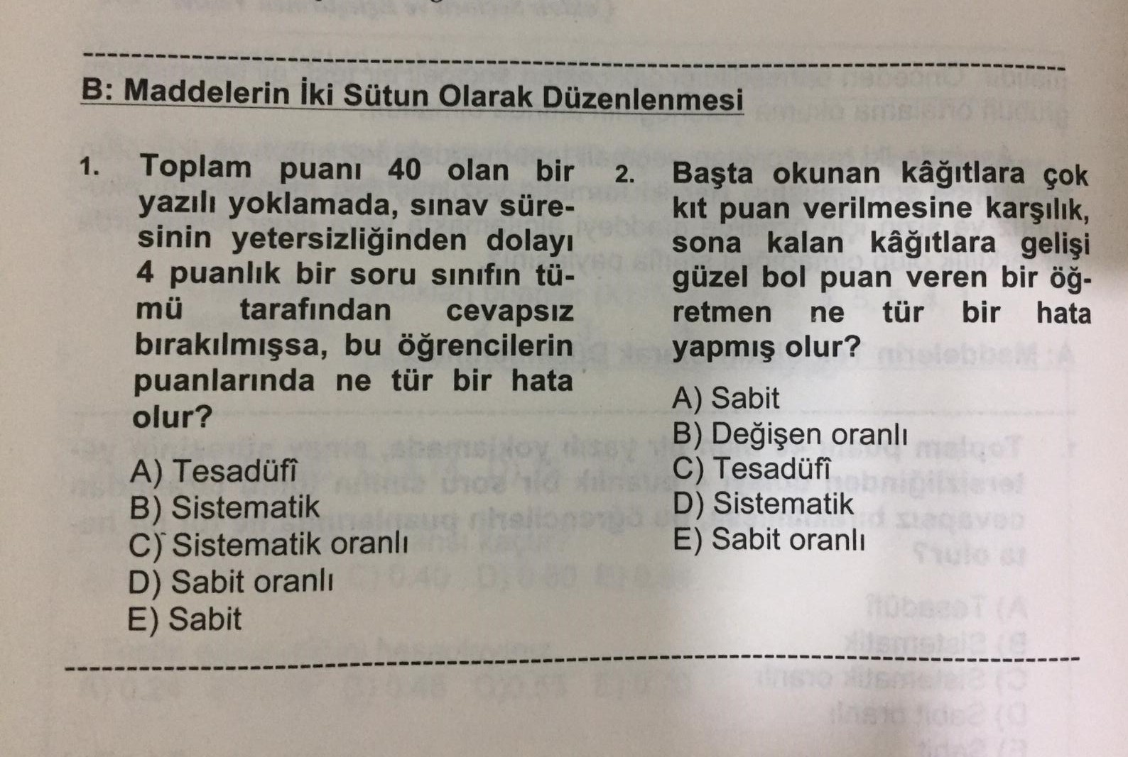

Slide 35
Çoktan Seçmeli Test Maddesi Yazımında Dikkat Edilecek Hususlar
7. Sorular testin kapsam geçerliğini artıracak şekilde hazırlanmalı
Bir belirtke tablosu hazırlanarak buna uygun test hazırlanmalı, hatırlatma düzeyinin üstünde sorular olmalı, gereksiz ayrıntıya girerek kapsam geçerliliği düşürülmemelidir.

Slide 36
Çoktan Seçmeli Test Maddesi Yazımında Dikkat Edilecek Hususlar
8. Soru kökünde gereğinden fazla bilgi verilmemeli
Sor kökü sorunun mümkün olan en büyük kısmını kapsamalıdır. Gereğinden fazla bilgi verilmesi testin okuma yükünü artırır ve kafa karışıklığına sebebiyet verir.

Slide 37
9.Seçenek yazımında çok titiz olunmalı
Seçenekler;
1.Soru kökü ile gramer açısından tutarlı olmalı
2.İfade tarzı, uzunluk ve kapsam bakımından benzer olmalı
3.Doğru cevap seçeneklere sistemli bir şekilde dağıtılmamalı
4.Soru kökü negatif sorularda, seçeneklerde de negatif ifadeler kullanılmamalı
5.Hiçbiri seçeneği “negatif soru köklerinde” ,”en doğru cevabı seçtirirken” ve “sayısal sorularda” kullanılmalı

Slide 38
6. ”Hepsi” ve “hiçbiri” seçenekleri aynı soruda kesinlikle birlikte kullanılmamalı
7. Birbirine zıt şıklardan biri her zaman doğru cevap olmamalı
8. ”Hepsi” seçeneği bütün bir testte birkaç defa ve bazen doğru cevap, bazen çeldirici olarak kullanılmalı
9. Sorunun cevabını bilmeyen öğrenciler seçeneklerden hareketle doğru cevabı bulamamalı

Slide 39
10.Çeldiriciler profesyonelce yazılmalı
Çeldiriciler öğrencilerin yapabilecekleri hatalardan faydalanarak hazırlanmalı, sorulan soruyla alakasız olmamalıdır.
Çeldiricilerin doğru cevaba yakınlığı belli oranda arttıkça soru zorluğu ve ayırt ediciliği artar.

Slide 40
11. Puanlamada şans başarısı giderme için düzeltme formülü kullanılması
Puanlama yöntemleri
1. “0-1” puanlama yöntemi: Doğru cevaplanan soru “1 puan” , doğru cevaplanmayan sorulara “0 puan” verilmesiyle testi oluşturan soruların puanlanmasıdır.
2. Ağırlıklı puanlama yöntemi: Hem sorudaki seçeneklerin hem de soruların puanlarının farklı olması, yani ağırlıklandırılması mümkündür.
D: Doğru cevap sayısı
Y: Yanlış cevap sayısı
a: Soruların seçenek sayısı
Şans başarısı= D-(Y/a-1)

Slide 41
Çoktan Seçmeli Test Maddesi
Yazımı İçin Öneriler
Sorular sadece bilgi düzeyinde kalmamalı, bilgi düzeyinin üzerinde (kavrama-uygulama-analiz-sentez ve değerlendirme) sorularda sorunuz.
Genelde doğru cevabı en doğru olan formatını kullanınız.
Doğru cevap, görünce tanıma becerisiyle veya seçeneklerden faydalanarak bulunabiliyorsa doğru cevabı gizli olan soru formatı kullanınız.

Slide 42
Çoktan Seçmeli Test Maddesi
Yazımı İçin Öneriler
Olumsuz özelliklerle ilgili çeldirici bulmakta zorlanıldığında , soru kökünü olumsuz cümle formatına dönüştürünüz ve ifadedeki olumsuzluk için vurgu kullanınız.
Testin içeriğini bozmadan okuma yükünü azaltıcı tedbirler alınız. Ortak köklü soru formatlarını kullanmak gibi.
Maddelerin , testi alan grup için dil bakımından kolayca anlaşılabilir nitelikte olmasını sağlayınız. Her soruyu mutlaka gramer ve yazım hatalarını görme amacıyla yazdıktan daha sonraki bir zamanda okuyunuz.

Slide 43
Çoktan Seçmeli Test Maddesi
Yazımı İçin Öneriler
Testin kapsam geçerliğinin yüksek olmasına özen gösteriniz.
Madde kökünde gereğinden fazla bilgi vermeyiniz.
Seçenekler ifade tarzı, uzunluk ve kapsam bakımından benzer olmalı, “hepsi – hiçbiri” seçeneklerini kullanmayınız .

Slide 44
Çoktan Seçmeli Test Maddesi
Yazımı İçin Öneriler
Çeldiricileri konuyu iyi bilmeyen öğrencilerin yapabileceği hatalardan faydalanarak hazırlayınız.
Puanlamada şans başarısını giderme için düzeltme formülünü kullanınız.
Yazdığınız test sorularını mutlaka (iyileştirme amacıyla) kontrol ediniz.

Slide 45
EŞLEŞTİRMELİ TESTLER

Slide 46
EŞLEŞTİRMELİ TESTLER
Eşleştirmeli testler, çoktan seçmeli testlerin bir çeşididir.
Eşleştirmeli testlerde birden çok soru kökü , bazı seçeneklerle eşleştirilir.
Diğer bir ifadeyle eşleştirmeli testlerde iki kolonda verilen kavramlar, tarihler, numaralar, semboller veya tanımlar eşleştirilir.
Genelde soru kökü için hangi seçenek doğru ise bu seçeneğin önündeki harf soru numarasını belirten kısma yazılır.

Slide 47
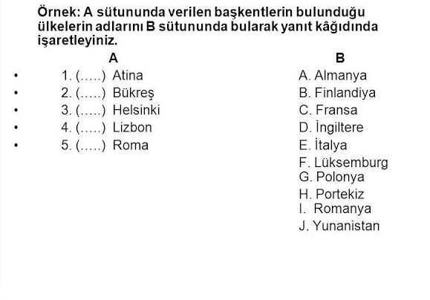
Eşleştirmeli soru örneği
Sizler de DKAB ve İHL meslek derslerine ilişkin eşleştirmeli soru örnekleri hazırlayınız.

Slide 48
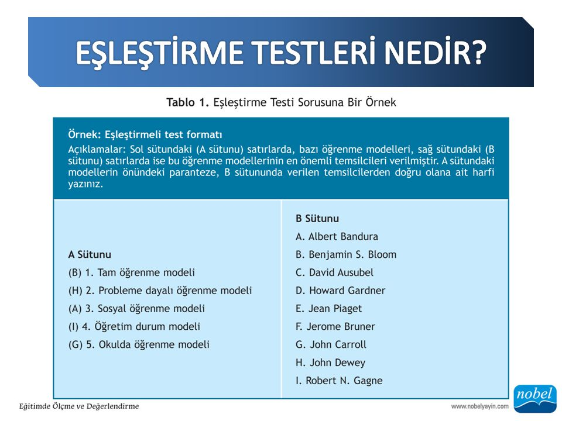
Eşleştirmeli soru örneği

Slide 49
Eşleştirmeşi Soruların
AVANTAJLARI
DEZAVANTAJLARI
………………………………………………………………………………………………………………………………..
………………………………………………………………………………………………………………………………..

Slide 50
Eşleştirmeli Sınavlarının
Üstün Yönleri
Ölçme ve puanlama işlemi kolaydır.
Fazla zaman almaz.
Seçenek sayısı fazla olduğundan şans faktörü azdır.
Öğrencilerin üst düzey bilgilerini yoklamaya uygundur.
Konu hakkında bilgisi öğretmenler için soruların hazırlanması kolaydır.

Slide 51
Eşleştirmeli Testlerin
Sınırlı Yönleri
Deneyimsiz kişiler için soruların hazırlanması zordur ve zaman alır.
Bu testi her konuya uyarlamak mümkün değildir.
Soruların güçlük düzeyini belirlemek zordur.

Slide 52
Eşleştirmeli Testlerin Etkin Kullanımı
1. Cevap seçenekleri soru sayısından çok olmalı
Şans başarısını düşürür.
Her bir soru kökü için tek bir seçenek kullanımı önerilir.
Eğer bir seçeneğin birden fazla doğru cevabı varsa bu açıklama kısmında bildirilmelidir.
Soru setinin 4-7 soru kökünden oluşması önerilmektedir.
Eğer 7’den fazla ise karmaşık hale gelmektedir. 4’den az olursa cevaplaması kolay olmaktadır.

Slide 53
Eşleştirmeli Testlerin Etkin Kullanımı
2.Her bir eşleştirmeli soru setinin ortak bir boyutu olmalıdır
Bir soru setini oluşturan soruların homojen bir yapıda olması gerekir.
3.Sorular ve seçenekler iki kolonda sunulmalı
Madde kökleri soldaki kolonda , seçenekler sağdaki kolonda olmalıdır. Bir soru setiyle ilgili tüm kısımlar aynı sayfada olmalıdır. Böylece öğrencilere algılama ve okuma kolaylığı sağlanır.

Slide 54
Eşleştirmeli Testlerin Etkin Kullanımı
4. Madde köklerinin , seçeneklerin uzunlukları benzer ve gramer bakımından eşdeğer olmalı
Madde kökünde açıklamayı verip seçeneklerde kavramlar verilmelidir.
5. Seçenekler belli bir sıraya veya mantıksal düzene göre verilmeli
Seçeneklerde tarihler verilmişse tarihlerin küçükten büyüğe doğru sıralı bir şekilde verilmesi, ülke veya başkentler verilmişse veriliş sırası alfabetik sıraya göre olması daha uygundur.

Slide 55
Eşleştirmeli Testlerin Etkin Kullanımı
6. Öğrencilerden soru köklerinden bir ok çıkartarak cevaplamalarına izin verilmemeli
Bu uygulama puanlamada öğretmenlerin işini zorlaştırır, puanlamayı imkansız hale getirebilir.
Eşleştirmeli Testlerin Etkin Kullanımı ile ilgili sizlerin başka önerileriniz var mı?

Slide 56
Eşleştirmeli Testlerde Dikkat Edilecek Noktalar
İfadelerin ve cevapların açık, anlaşılır ve kesin bilgiyi yoklayıcı özellikte olması gerekir.
İfadelerin ve cevaplardan birinin diğerinden fazla olması gerekir.
Bir eşleştirmeli sorular grubundaki soru sayısı en az 6 en çok 15 olmalıdır.

Slide 57
Eşleştirmeli Testlerde Dikkat Edilecek Noktalar
Bir eşleştirme takımındaki ifadelerin ve cevapların eşit olmaması gerekir.
İfadeler(sorular-öncüller) uzun, cevaplar kısa olmalıdır.
İfadeler(öncüller) sayfanın sol tarafında, cevaplar sağ tarafında olmalıdır.
Her iki sütunda yer alan ifade ve cevapların aynı konuya ait olmasına dikkat edilmelidir.
Puanlamanın kolay olması açısından cevap boşlukları ifadelerin solunda yer almalıdır.

Slide 58
Eşleştirmeli Testlerde Dikkat Edilecek Noktalar
Bir eşleştirme takımını oluşturan soruların hepsi aynı sayfada bulunmalıdır.
İfadelerin ve cevapların işaretlerinin farklı hazırlanması gerekir.
Yönergede eşleştirmenin neye göre yapılacağı, cevapların nasıl işaretleneceği açık ve anlaşılır bir dille belirtilmelidir.
Rakam, harf ve tarihler sıralı bir şekilde yerleştirilmelidir.

Slide 59
TEŞEKKÜRLER

